Slide 1


PHÒNG GIÁO DỤC VÀ ĐÀO TẠO QUẬN LONG BIÊN
TRƯỜNG MẦM NON HOA MỘC LAN
LĨNH VỰC PHÁT TRIỂN NGÔN NGỮ
ĐỀ TÀI: THƠ “ ĐÔI MẮT CỦA EM
LỨA TUỔI: 3-4 TUỔI
NĂM HỌC: 2024- 2025

Slide 2

1. Kiến thức.
- Trẻ nhớ được tên bài thơ: “ Đôi mắt”của tác giả Lê Thị Mỹ Phương.
- Dạy trẻ biết nội dung bài thơ: Đôi mắt giúp em nhìn thấy mọi vật xung quanh vì vậy phải biết yêu quý giữ gìn vệ sinh sạch sẽ đôi mắt.
2. Kĩ năng:
- Dạy trẻ đọc diễn cảm bài thơ.
- PT ngôn ngữ nói mạch lạc rõ ràng và trẻ lời được câu hỏi của cô
3.Thái độ:
- Trẻ hứng thú trong giờ học
- Thông qua bài thơ giáo dục trẻ có ý thức giữ gìn và bảo vệ đôi mắt của mình.
4. Chuẩn bị
- Powerpoint về nội dung bài thơ” Đôi mắt của em”
- Nhạc bài hát “ Đôi mắt xinh”

Slide 3

1. Đồ dùng của cô:
- Tranh, slide minh họa bài thơ: Đôi mắt của em.
- Hệ thống đàm thoại câu hỏi.
- Nhạc bài hát “ Vui đến trường”.
2. Đồ dùng của trẻ:
- Tranh minh họa nội dung bài thơ: Đôi mắt của em.

Slide 4
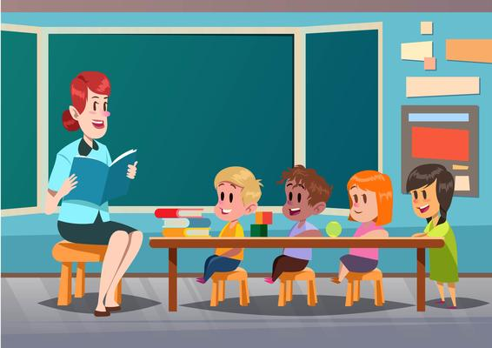
“ Cùng ngủ, cùng thức
Hai bạn xinh xinh
Nhìn rõ mọi thứ
Nhưng không thấy mình”
Là cái gì?

Slide 5
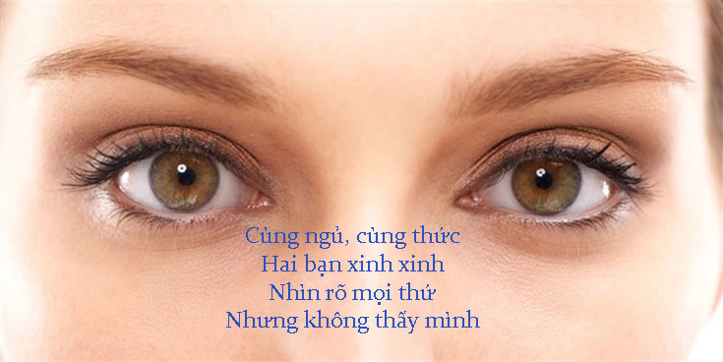

Slide 6


Slide 7


Slide 8

* Đàm thoại:
+ Cô vừa đọc cho các con nghe xong bài thơ gì?
+ Bài thơ: “Đôi mắt của em” của tác giả nào?
+ Bài thơ nói về bộ phận nào trên cơ thể các con?
+ Đôi mắt được tác giả miêu tả như thế nào?
+ Đôi mắt giúp các bạn làm gì?
+ Các con yêu quý đôi mắt của mình không?
+ Yêu quý đôi mắt thì hàng ngày các con phải làm gì?
- Giáo dục trẻ:Đôi mắt nằm trên khuôn mặt, còn gọi là thị giác và đôi mắt giúp các con nhìn thấy mọi vật xung quanh.Vì vậy,để có đôi mắt sáng, đẹp, thì các con không nghịch bẩn, tay bẩn không được dụi vào mắt sẻ đau mắt, hàng ngày các con phải rửa mắt, rửa mặt sạch sẽ…

Slide 9

Dạy trẻ đọc thơ
- Cả lớp đọc thơ cùng cô 2-3 lần.
- Cô mời tổ, nhóm đọc thơ.
- Cô mời cá nhân đọc thơ.

Slide 10
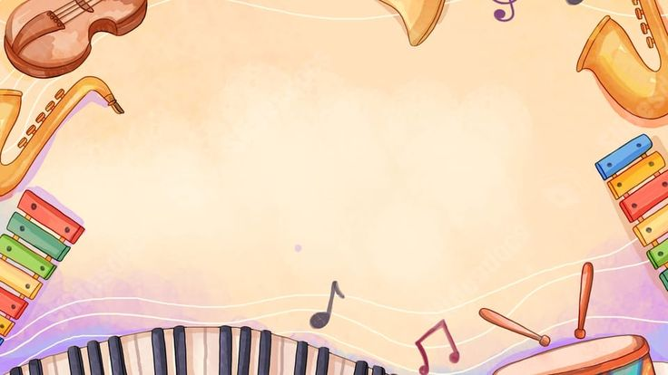
Kết thúc:
Cô mở nhạc bài hát “ Đôi mắt xinh” cho trẻ nghe và chuyển hoạt động

Slide 11


